Slide 1


алгоритми - същност и свойства

Slide 2

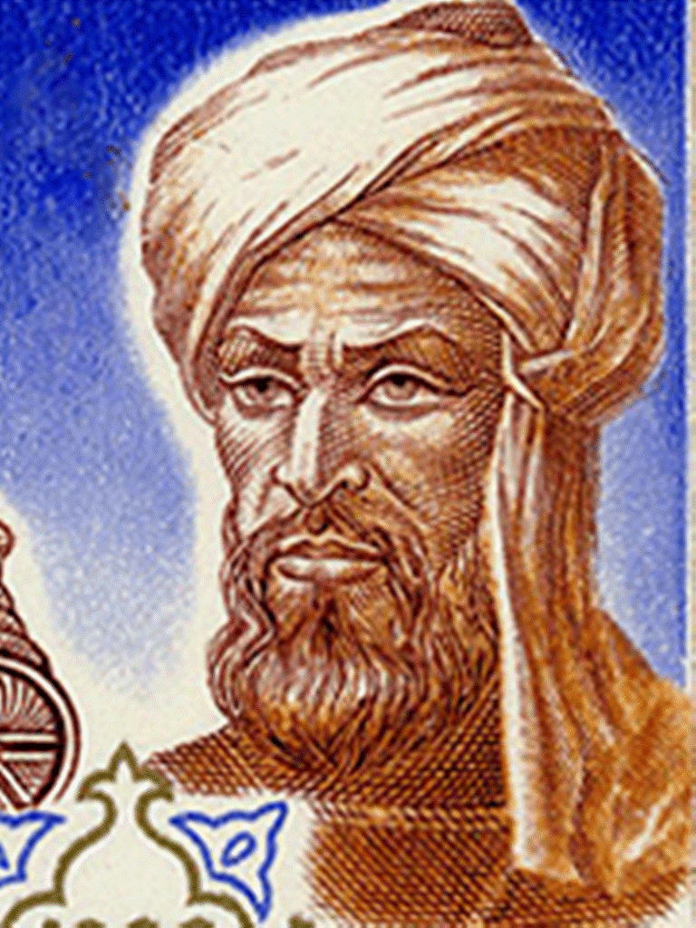
1. СЪЩНОСТ
Алгоритъм - последователност от действия, определени от правила, с които се решава дадена задача.
Мохамед ал-Хорезми
Думата "алгоритъм" произлиза от името на персийския учен, роден на територията на днешен Узбекистан. През по-голямата част от живота си е творил в гр. Багдад.
Има голям принос в развитието на математиката, географията, астрономията и картографията.

Slide 3

2. свойства
Компютърните алгоритми притежават следните свойства:
а) определеност (детерминираност) - алгоритъмът може да се изпълни многократно от различни хора, но за едни и същи начални данни се получава един и същ резултат
б) масовост - алгоритъмът трябва да е приложим не за една конкретна задача, а за цял клас еднотипни задачи
в) крайност - алгоритъмът се изпълнява за краен брой стъпки и дава краен резултат
г) резултатност - след изпълнението на алгоритъма се получава еднозначно определен резултат
д) дискретност - всеки алгоритъм се състои от краен брой стъпки, които се изпълняват за крайно време
е) формалност - алгоритъмът трябва да се изпълнява стъпка след стъпка
ж) сложност - сложността обикновено се оценява с приблизителния брой стъпки за изпълнение на даден алгоритъм

Slide 4
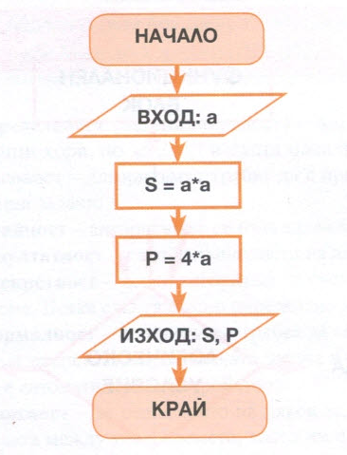
3. Видове алгоритми
а) линеен - последователността от действия е винаги една и съща и изпълнението "върви" по едно направление.
Всяка стъпка има точно една предхождаща и точно една следваща я.
Линеен алгоритъм за пресмятане на лице и обиколка на квадрат със страна а.

Slide 5
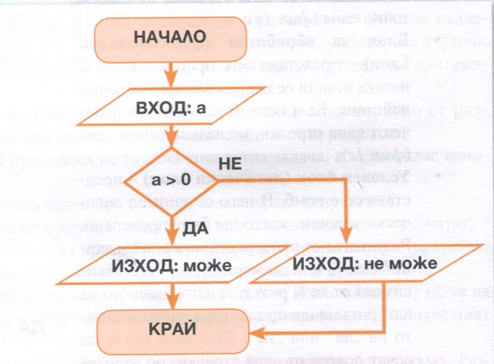
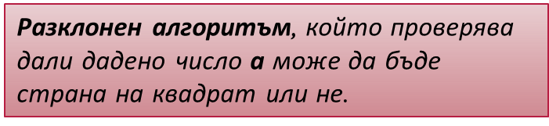
б) разклонен - последователността в изпълнението на стъпките зависи от верностната стойност на едно или няколко логически условия.
За този вид е характерно използването на един или няколко условни блока.

Slide 6
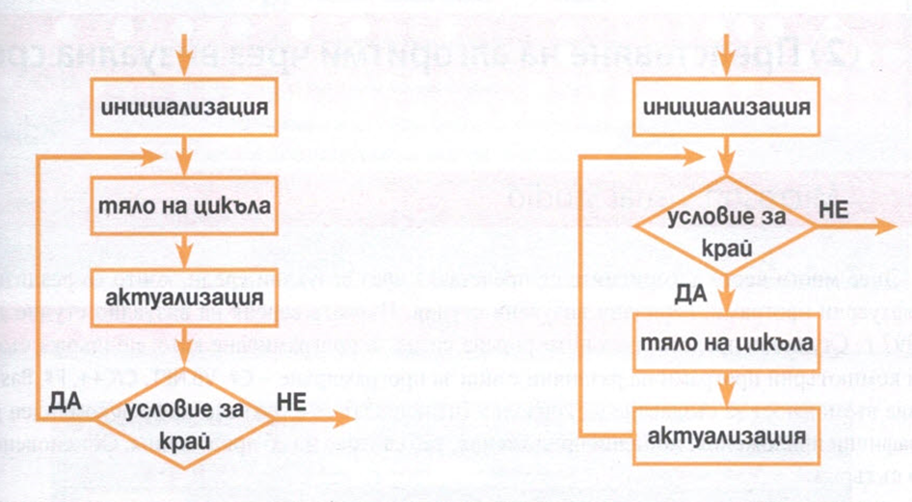
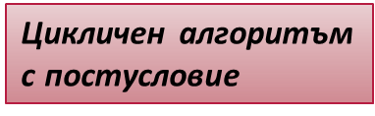
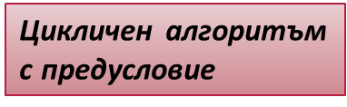
в) цикличен - едно или няколко действия се повтарят многократно в зависимост от верностната стойност на дадено условие.
Многократното повтаряне на едни и същи команди се нар. цикъл.

Slide 7
тяло на цикъла - действията се повтарят многократно
управляваща променлива - променлива, от чиято стойност зависи колко пъти ще се повтори тялото на цикъла
инициализация - задаване на начални стойностина управляващата и други нужни променливи
актуализация - подготовка за следващата стъпка от изпълнението на цикъла.
условие за край - логическо условие, от което зависи кога цикълът ще приключи изпълнението си.

Slide 8

4. Методи за описание на алгоритмите
а) словесно - използва се естествен човешки език.
Пример:
Баща и двамата му сина тръгнали на пътешествие, но неочаквано се озовали пред пълноводна река. Намерили малка лодка, която може да превозва не повече от 120 кг товар. Как да постъпят, за да преминат реката, ако бащата тежи 100кг, а синовете му съответно по 50 и 60 кг?
Алгоритъм /словестно описание/:
1. Двамата сина преминават на отсрещния бряг.
2. Един от тях връща лодката.
3. Бащата преминава реката сам.
4. Синът, който е на отсрещния бряг връща лодката.
5. Двамата синове окончателно преминават реката.
6. Целта е постигната. Край.

Slide 9
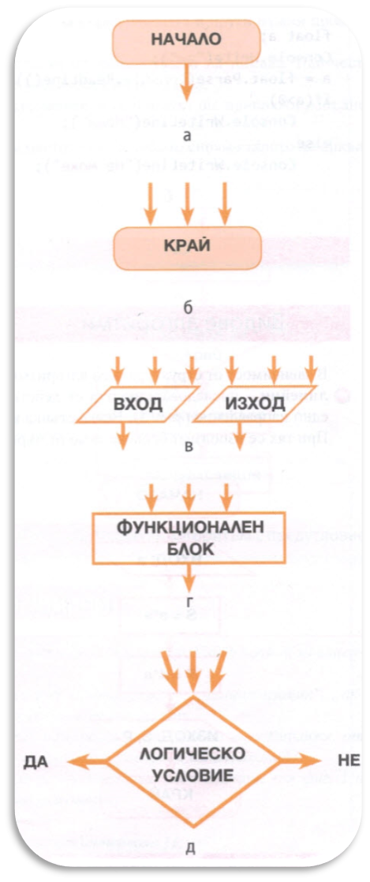
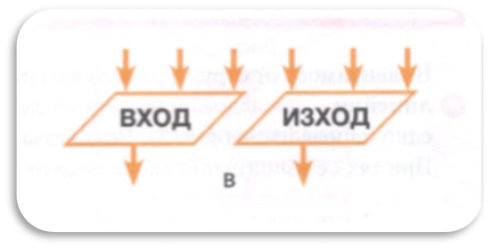
б) схематично (чрез блок-схема)
- блок за начало - представя се с овал (или правоъгълник със заоблени ъгли). Всеки алгоритъм започва изпълнението си от този блок.
От него излиза точно една стрелка.
- блок за край - представя се с овал (или правоъгълник със заоблени ъгли). Определя мястото, където приключва изпълнението на алгоритъма.
От него не излиза стрелка, а към него могат да сочат повече от една.
- входен/изходен блок - представя се с успоредник. Чрез него се задават входни данни, нужни за изпълнението на алгоритъма, както и се извеждат крайни и междинни резултати.
Към блока могат да сочат повече от една стрелки, но излиза точно една.

Slide 10

- блок за обработка (функционален блок) - представя се с правоъгълник. С негова помощ се извършват аритметични действия.
Към него могат да сочат повече от една стрелки, но излиза точно една.
- условен блок (логически блок) - представя се с ромб. В него се записва логическо условие, което ще бъде проверено. Резултатът от проверката може да е: "вярно"(да) или "невярно"(не). В зависимост от този резултат изпълнението на алгоритъма ще продължи в направлението на "да" или "не".
Към него могат да сочат повече от една стрелки, но излизат точно две.

Slide 11
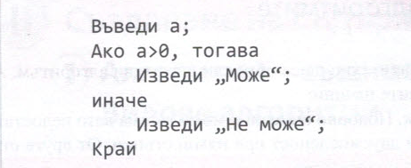
в) псевдокод - начин на описание на алгоритмите с някакъв език за програмиране, без да се използва конкретен. Не може да бъде изпълнен директно от компютъра.
Примерът показва: Алгоритъм, който проверява дали дадено число а, може да бъде страна на квадрат или не.

Slide 12
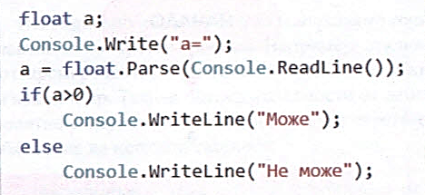
г) език за програмиране - описанието на алгоритъма става с един от съществуващите езици за програмиране (C/C++, C#, Visual Basic, Pascal, Java и др.)
Примерът показва: Програма, написана на С#, която проверява дали дадено число а, може да бъде страна на квадрат или не.

